Slide 1
Human Capital Management (HCM)
Curriculum: Einführung in S/4HANA mit Global Bike

Slide 2
4.1 (April 2022)
S/4HANA 2020
Fiori 3.0
Global Bike
keine

Slide 3
Claudia Kroliczek
Mark Lehmann
Chris Bernhardt
Stefan Weidner
Babett Ruß
Anfänger

Slide 4
Sie sind in der Lage,
die zentralen Organisationseinheiten des HCM-Moduls zu definieren.
Stammdaten mit besonderer Bedeutung für das HCM-Modul zusammenzufassen.
Standardprozesse des HCM zu erläutern.

Slide 5
Agenda
HCM Organisationsstruktur
HCM Stammdaten
HCM Prozesse
Organisationsmanagement
Personaladministration
Personalbeschaffung
Personalentwicklung
Talentmanagement
Performancemanagement
Personalcontrolling
ESS/MSS

Slide 6
HCM Organisationsstruktur
Strukturelle und personelle Gliederung eines Unternehmens
Besteht aus Organisationseinheiten
Abbildung von Organisationsstrukturen und Hierarchien
Abbildung von Verantwortungsbereichen der Mitarbeiter
Voraussetzung für die Durchführung zahlreicher Personalprozesse
Besteht aus 3 Teilen:
Unternehmensstruktur
Personalstruktur
Aufbauorganisation

Slide 7
HCM Unternehmensstruktur
Unternehmensstruktur
Stellt die formalen und finanziellen Strukturen eines Unternehmens dar
Jeder Mitarbeiter muss einer solchen Struktur zugeordnet werden
Besteht im Allgemeinen aus Buchungskreis, Personalbereich und Personalteilbereich
Mandant
Betriebswirtschaftlich größte organisatorische Einheit in einem SAP-System
Buchungskreis
Betriebswirtschaftlich kleinste organisatorische Einheit, für die eine vollständige, in sich abgeschlossene Buchhaltung (Bilanz, GuV etc.) abgebildet werden kann
Personalbereich
Organisatorische Einheit, die einen nach personaladministrativen, zeitwirtschaftlichen und abrechnungsorganisatorischen Gesichtspunkten abgegrenzten Unternehmensbereich darstellt
Personalteilbereich
Stellt einen Teil des Personalbereichs dar
Organisatorische Einheit, die einen nach personaladministrativen, zeitwirtschaftlichen und abrechnungsorganisatorischen Gesichtspunkten abgegrenzten Unternehmensbereich darstellt

Slide 8
Global Bike Unternehmensstruktur für HCM
Global Bike Group
Mandant
Global Bike US
Global Bike Germany
Buchungskreis
GBI Dallas
GBI Miami
GBI San Diego
GBI Hamburg
GBI Heidelberg
Personal-
bereich
Executives
Sales
Sales
Sales
Executives
Finance
Purchasing
Finance
Purchasing
MM
HR
HR
Personal-
teilbereich
MM
MM
IT
MM
MM
Purchasing
Purchasing
Production
Production

Slide 9
HCM Personalstruktur
Personalstruktur
Beschreibt die Position eines Mitarbeiters im Unternehmen
Wird durch die Mitarbeitergruppe und den Mitarbeiterkreis definiert
Mitarbeitergruppe
Organisatorische Einheit, für die personalbezogene Regelungen festgelegt sein können
Beispiele:
Aktive Mitarbeiter
Externe
Ehemalige
Mitarbeiterkreis
Organisatorische Einheit innerhalb einer Mitarbeitergruppe, für die personalbezogene Regelungen festgelegt sind
Beispiele:
Gewerbliche Angestellte
Kaufmännische Angestellte
Technische Angestellte

Slide 10
HCM Personalstruktur
Mitarbeitergruppe
Aktive
Externe
Rentner
Mitarbeiter
Interne
Trainees
Mitarbeiterkreis

Slide 11
HCM Aufbauorganisation
Aufbauorganisation
Beschreibt, in welcher Funktion ein Mitarbeiter tätig ist
Ist objektorientiert, d.h. die Elemente der Aufbauorganisation werden durch Objekte repräsentiert, die miteinander verknüpft sein können
Organisationseinheit
Kann nach funktionalen und regionalen Aspekten eingeteilt werden
Planstelle
Wird Organisationseinheiten zugeordnet
Beispiel: Planstelle Sachbearbeiter in der Kreditorenbuchhaltung
Person
Mitarbeiter des Unternehmens, der Planstellen besetzt
Kostenstelle
Stammt aus dem Controlling und können mit Planstellen oder Organisationseinheiten verknüpft werden
Stelle
Allgemeine Beschreibungen von Aufgaben eines Mitarbeiters
Stellen werden mit Planstellen verknüpft
Beispiel: Stelle Abteilungsleiter

Slide 12
HCM Aufbauorganisation
Kostenstellen
Organisationseinheiten
Planstelle
Stelle
Person
Zuordnung
Zuordnung (optional)

Slide 13
Global Bike Organisationsstruktur in SAP ERP HCM (US)
Mitarbeitergruppe 9 Externe
90
Juniorberater
91
Seniorberater
Mitarbeitergruppe 2 Rentner
20
Pensionär
21
Ehrenamtlicher
MM00 Materials Management
MM00 Materials Management
Mitarbeitergruppe 1 Aktive
SD00 Sales and Distribution
HR00 Human Resources
Mitarbeiter-kreis
10
Interne
11
Stundenl.
SD00 Sales and Distribution
12
Tarifl.
13
Beamte
MM00 Materials Management
IT00 IT
PU00 Purchasing
PP00 Production
PU00 Purchasing
FI00 Finance
Executives
EX00
Personalteilbereich
Personalbereich Dallas DL00
Miami MI00
SD00
Buchungskreis US00
Mandant Global Bike

Slide 14
Global Bike Organisationsstruktur in SAP ERP HCM (DE)
Mitarbeitergruppe 9 Externe
90
Juniorberater
91
Seniorberater
Mitarbeitergruppe 2 Rentner
20
Pensionäre
21
Ehrenamtliche
MM00 Materials Management
Mitarbeitergruppe 1 Aktive
SD00 Sales and Distribution
HR00 Human Resources
11
Stundenl.
Mitarbeiter-kreis
10
Intern
12
Tarifl.
13
Beamte
MM00 Materials Management
PP00 Production
PU00 Purchasing
PU00 Purchasing
FI00 Finance
Executives
EX00
Personalteilbereich
Personalbereich HD00
HH00
Buchungskreis DE00
Mandant Global Bike

Slide 15
Agenda
HCM Organisationsstruktur
HCM Stammdaten
HCM Prozesse
Organisationsmanagement
Personaladministration
Personalbeschaffung
Personalentwicklung
Talentmanagement
Performancemanagement
Personalcontrolling
ESS/MSS

Slide 16
HCM Stammdaten
Personalnummer
Wird in SAP als zentraler Identifikator eines Mitarbeiters verwendet
Die numerisch aufgebaute Personalnummer kann maximal acht Stellen besitzen
Kann wahlweise vom System oder manuell vergeben werden
Alle im System vorhandenen Mitarbeiterdaten werden anhand der Personalnummer identifiziert
Personalnummer
64751511
Abrechnungs-
ergebnisse
Reisekosten-
abrechnungen
Abrechnung
Mai 2010
Abrechnung
Juni 2010
Abrechnung
April 2010

Slide 17
HCM Stammdaten
Referenzpersonalnummer
Unterstützt die Abbildung verschiedener Vertragsverhältnisse
Ein bestehender Mitarbeiter kann mit einer neuen Personalnummer neu im System angelegt werden
Durch Eintragen seiner alten Personalnummer als Referenzpersonalnummer können bestimmte Daten kopiert werden
Beim Konzept der Mehrfachbeschäftigung wird ein Mitarbeiter nicht mehr über die Personalnummer, sondern über eine Personen-ID identifiziert
Personen-ID
155486211
Referenz
Personalnummer
64751511
Personalnummer
47116550
Angestellter
im Personalbereich
DL00 Dallas
Projektleiter
im Personalbereich
MI00 Miami

Slide 18
HCM Stammdaten
Infotypen
Personalstammdaten sind in Infotypen organisiert
Sind Sammlungen von Datenfeldern, die in einem sachlogischen Zusammenhang stehen
Jeder Infotyp hat eine eindeutige 4-stellige Nummer (z.B. Infotyp Anschriften 0006)
Ein Infotyp kann über Subtypen verfügen, die eine Untervariante des Infotypen darstellen
Subtyp 0100
Urlaub
Infotyp 2001
Abwesenheiten
Subtyp 0220
Kur
Subtyp 0601
Elternzeit

Slide 19
Zeitbindung von Infotypen
Zeitbindung 1 z.B. Ständiger Wohnsitz
Zeitbindung 2 z.B. Ehegatte
Zeitbindung 3 z.B. Zweitwohnsitz
Notes:
Um eine Historie aufbauen zu können, haben alle Infotypen in SAP einen Gültigkeitszeitraum. Dieser setzt sich aus einem Beginndatum und einem Enddatum zusammen. Wird im System ein neuer Infotyp erstellt, so kann es sein, dass die Gültigkeit eines älteren gleichen Infotypen begrenzt werden muss. Wird z.B. für einen Mitarbeiter der Infotyp 0021 Familie/Bezugsperson mit dem Subtyp 0001 Ehegatte ein neuer Infotyp angelegt, so muss ein eventuell bestehender Infotyp desselben Subtyps abgegrenzt werden, da es in Deutschland nicht möglich ist, mehrere Ehegatten zu haben. Anders ist dies beim selben Infotypen mit dem Subtyp 0002 Kind. Dort können mehrere Infotypen gleichzeitig existieren. Aus diesem Grund existieren in SAP drei verschiedene Zeitbindungen, die den Infotypen, bzw. Subtypen zugeordnet werden können. Die Zuordnung der Zeitbindung zu Infotypen bzw. Subtypen erfolgt im Customizing.
Zeitbindung 1:
Zu jedem Zeitpunkt der Tätigkeit eines Mitarbeiters im Unternehmen muss genau ein gültiger Satz für den Infotyp vorhanden sein. Die Gültigkeitszeiträume der einzelnen Sätze dürfen sich nicht überschneiden.
Zeitbindung 2:
Zu jedem Zeitpunkt kann höchstens ein gültiger Satz vorhanden sein. Überschneidungen sind nicht erlaubt.
Zeitbindung 3:
Zu jedem Zeitpunkt können beliebig viele gültige Sätze vorhanden sein. Die einzelnen Sätze kollidieren nicht miteinander.

Slide 20
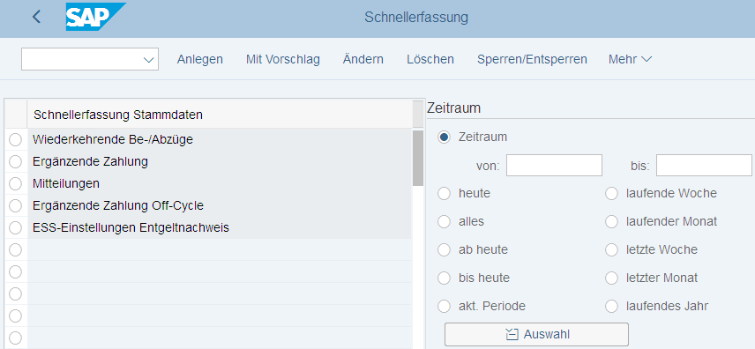
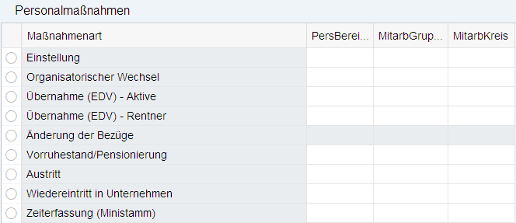
Infotypenpflege
Infotypen können auf drei verschiedene Arten gepflegt werden:
Schnellerfassung
Personalmaßnahme
Einzel-Infotyppflege

Slide 21
Agenda
HCM Organisationsstruktur
HCM Stammdaten
HCM Prozesse
Organisationsmanagement
Personaladministration
Personalbeschaffung
Personalentwicklung
Talentmanagement
Performancemanagement
Personalcontrolling
ESS/MSS

Slide 22
Rollen im HCM
Personalsachbearbeiter
Leiter HR-Abteilung
Personalentwickler
Abteilungsleiter
Personalzeitwirtschaft
Personalentwicklung
Talentmanagement
Reisemanagement
Personalabrechnung
Personalcontrolling
Personalbeschaffung
Performancemanagement
Reisebeauftragter
Zeitbeauftragter
Personalabrechner

Slide 23
HCM Prozesse – Organisationsmanagement
Abbildung der Organisationsstruktur des Unternehmens
Anlegen, ändern und anzeigen von Organisationseinheiten
Anlegen, ändern und abgrenzen von Stellen und Planstellen
Analyse einer Organisationseinheit, um Anforderungen an Arbeitskräfte und Personalkostenplanung zu stellen
Abbildung weiterer Aufbauorganisationen, um Planungsszenarien oder Simulationen zu entwickeln

Slide 24
HCM Prozesse – Personaladministration
Anlegen und verwalten von Personalstammdaten
Plausibilitätsprüfungen
Rechtzeitige Fehlererkennung
Übertragung von falschen Daten verhindern
Automatische Historie
Wird angelegt wenn Stammdaten verändert werden
Kann für Berichte und die Überprüfung von Daten verwendet werden
Personaladministration setzt die Basis für Folgeprozesse im Personalwesen und Berichtswesen

Slide 25
HCM Prozesse – Personalbeschaffung
Rekrutierung, Auswahl und Einstellung von Bewerbern
Außerbetriebliche Personalbeschaffung
Innerbetriebliche Personalbeschaffung
Aufbau einer Bewerberdatenbank
Verwaltung von freien Stellen
Notes:
Die Aufgabe der Personalbeschaffung besteht darin, zu einem gewissen Zeitpunkt benötigte Mitarbeiter, in korrekter Anzahl, mit geforderten Qualifikationen und einem vertretbaren Aufwand zu beschaffen.
Generell gibt es zwei Arten der Beschaffung. Bei der außerbetrieblichen Personalbeschaffung wird auf einem externen Markt nach geeigneten Mitarbeitern gesucht. Im Gegensatz dazu, wird bei der innerbetrieblichen Beschaffung innerhalb des eigenen Unternehmens nach einem geeigneten Mitarbeiter für eine Stelle gesucht und gegebenenfalls eine Versetzung veranlasst.
Ziel der Personalbeschaffung im SAP HCM ist die Unterstützung der Personalabteilung bei der Suche, Auswahl und Einstellung von geeigneten Bewerbern. Gleichzeitig wird die Personalabteilung beim Aufbau einer Bewerberdatenbank unterstützt, in der bei Bedarf nach potentiellen Kandidaten gesucht werden kann. Da sich Bewerber in der Regel auf freie Stellen bewerben, gehört die Verwaltung von freien Stellen ebenfalls zur Personalbeschaffung.

Slide 26
Personalbeschaffung – Organisatorische Zuordnung
Bewerber werden den Elementen der Bewerberstruktur zugeordnet:
Bewerbergruppe
Strukturiert die Bewerber nach der Art des Beschäftigungsverhältnisses
Aktive
Werkstudenten
Bewerberkreis
Angestellte
Leitende Angestellte
Fachkraft
Klassifizierung der Bewerber nach hierarchischen oder funktionalen Kriterien
Notes:
Zur organisatorischen Zuordnung von Bewerber existieren in der Personalbeschaffung ähnliche Strukturen wie in der Personaladministration, die vorwiegend für steuernde und auswertungsbezogene Funktionen benötigt werden. Bereits bei der Ersterfassung findet eine Zuordnung des Bewerbers zur Unternehmensstruktur über den Personalbereich und –teilbereich statt. Das Gegenstück zur Mitarbeiterstruktur aus der Personaladministration stellt die Bewerberstruktur in der Personalbeschaffung dar. Sie setzt sich aus den folgenden Elementen zusammen.
Bewerbergruppe: Ähnlich der Mitarbeitergruppe handelt es sich bei der Bewerbergruppe um eine grobe Einteilung der Bewerber in z.B. Aktive, Werksstudenten, etc.
Bewerberkreis: Der Bewerberkreis sorgt für eine feinere Aufgliederung der Bewerber. Es ordnet den Bewerber in der Regel nach hierarchischen oder funktionalen Kriterien ein, wie z.B. in Angestellte, Führungskräfte oder Geschäftsleitung, Produktion, etc.

Slide 27
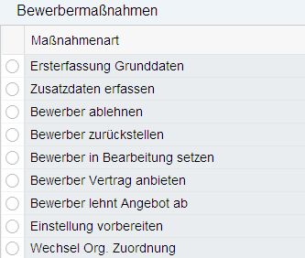
Personalbeschaffung – Bewerberdaten
Die Pflege von Bewerberdaten erfolgt in Infotypen mithilfe der Einzelpflege oder Bewerbermaßnahmen
Einzel-Infotyppflege
Bewerbermaßnahme
Notes:
Die Personalbeschaffung in SAP ist ähnlich wie die Personaladministration aufgebaut. Die Pflege von Bewerberdaten erfolgt ebenfalls in Infotypen. Zudem verfügt jeder Bewerber über eine eindeutige Bewerbernummer im System. Bei internen Bewerbungen kann die Personalnummer aus der Personaladministration als Bewerbernummer verwendet werden. Die Bewerberdaten werden separat zu den Mitarbeiterdaten des Unternehmens gespeichert. Das Gegenstück zur Personalmaßnahme in der Personaladministration stellt die Bewerbermaßnahme innerhalb der Personalbeschaffung dar.
Bewerbermaßnahmen können mit Bewerbervorgängen verknüpft werden. Dabei handelt es sich um administrative Schritte, die innerhalb einer Bewerbung eines Bewerbers durchgeführt werden müssen. Über das Customizing können Bewerbervorgänge in Bewerbermaßnahmen eingebunden werden. Der Bewerbervorgang Eingangsbestätigung ist ein Beispiel. Dieser Bewerbervorgang wird nach der Bewerbermaßnahme Ersterfassung Bewerberdaten automatisch angelegt.
Damit der Verlauf eines Bewerbers im System nachvollzogen werden kann, müssen alle Aktivitäten bezüglich eines Bewerbers protokolliert werden.

Slide 28
Personalbeschaffung – Prozess
Vakanz
Stellen-ausschreibung
Bewerber-daten
Profilvergleich
Einstellung als Mitarbeiter

Slide 29
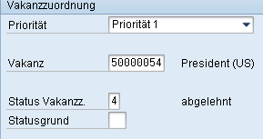
Personalbeschaffung – Auswahlprozesse
Im SAP HCM werden grundsätzlich zwei Arten von Auswahlprozessen unterschieden:
Globaler Auswahlprozess
Auswahlprozess für jede Vakanz
Bewerbermaßnahme
Vakanz
Gesamtstatus
Status der Vakanzzuordnung
Notes:
Im SAP HCM werden grundsätzlich zwei Arten von Auswahlprozessen unterschieden. Bei diesen Auswahlprozessen verfügt jeder Bewerber über zwei Stadien, die den Stand des jeweiligen Auswahlprozesses wiedergeben.
Globaler Auswahlprozess: Jeder erfasste Bewerber nimmt an diesem Auswahlprozess teil. Es wird entschieden, ob der Bewerber für das Unternehmen von Interesse ist. Wird der Bewerber nicht abgelehnt, kann er am Auswahlprozess für Vakanzen teilnehmen. Der Gesamtstatus gibt den Stand des Bewerbers innerhalb des globalen Auswahlprozesses an.
Auswahlprozess für jede Vakanz: Bei diesem Auswahlprozess wird ein Bewerber zu bestimmten Vakanzen zugeordnet. Der Status der Vakanzzuordnung gibt den Stand des Bewerbers innerhalb des Auswahlprozesses für eine Vakanz an.
Die Stadien können folgende Werte einnehmen:
In Bearbeitung
Einzustellen
Zurückgestellt
Abgelehnt
Vertrag angeboten
Angebot abgelehnt
Einladen
Um den Informationscharakter der Stadien zu erhöhen, kann zu einem Status eines Bewerbers ein Grund hinzugefügt werden.

Slide 30
HCM Prozesse – Personalentwicklung
Qualifikationen der Mitarbeiter weiter entwickeln
Vergleich Anforderungen von Planstellen mit Qualifikationen der Mitarbeiter -> Profilvergleich
-> Weiterbildungsbedarf ermitteln
Entwicklungsmaßnahmen einleiten -> Talentmanagement
Schulungen buchen -> Veranstaltungsmanagement
Beurteilungen durchführen -> Performancemanagement
Notes:
Das Hauptziel der Personalentwicklung ist die Mitarbeiter für jetzige bzw. zukünftige Arbeitsanforderungen zu qualifizieren und damit den Wert eines Mitarbeiters im Unternehmen zu maximieren. Der Bedarf an Personalentwicklung in einem Unternehmen ergibt sich aus dem Vergleich von jetzigen und zukünftigen Arbeitsanforderungen.
Ein Personalentwicklungssystem unterstützt die Personalabteilung bei der Planung und Verwaltung von Schulungs- und Entwicklungsmaßnahmen. Zudem ermöglicht es Qualifikationen von Mitarbeitern zu pflegen und Qualifikationsdefizite von Mitarbeitern aufzuzeigen. Dabei werden die Anforderungen einer bestimmten Planstelle oder Stelle mit den Qualifikationen eines Mitarbeiters in einem Profilvergleich verglichen. Aus einem bestehenden Qualifikationsdefizit kann ein Personalentwicklungssystem Entwicklungsvorschläge und -pläne generieren. Des Weiteren können Mitarbeiter direkt für Schulungen oder andere Veranstaltungen gebucht werden. Nach Abschluss einer Schulungs-, bzw. Entwicklungsmaßnahme werden erworbene Qualifikationen automatisch vom Personalentwicklungssystem in das Qualifikationsprofil eines Mitarbeiters übernommen. Im Performancemanagement können dann die Leistungen und Entwicklungen der Mitarbeiter bewertet und ausgewertet werden.

Slide 31
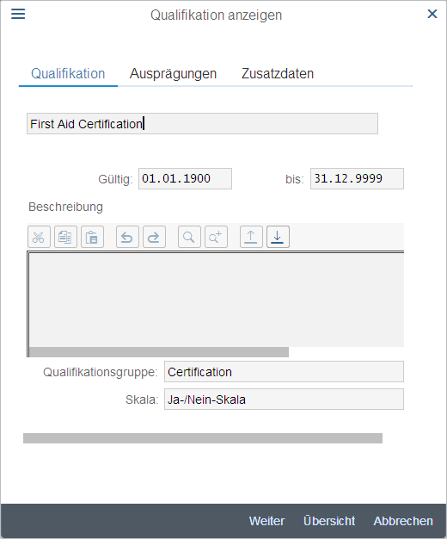
Personalentwicklung – Qualifikationen
können mit Personen verknüpft werden
müssen mit Ausprägungen versehen werden
können eine Halbwertzeit oder Gültigkeitszeitraum haben
Notes:
Qualifikationen können mit Personen und Planstellen verknüpft werden. Im letzteren Fall werden Sie jedoch nicht als Qualifikationen, sondern als Anforderungen bezeichnet. Wird eine Qualifikation mit einer Person oder einer Planstelle verknüpft, muss sie mit einer Ausprägung belegt werden. Ausprägungen können in Qualitätsskalen angelegt werden. Es können beliebige Qualitätsskalen definiert werden wir z.B. ein Schulnotensystem mit Noten von 1-6 oder ein Ja/Nein-System. Jeder Qualifikationsgruppe wird eine Qualitätsskala zugeordnet, die anschließend an die Qualifikationen der Qualifikationsgruppe vererbt werden.
Qualifikationen können eine Halbwertszeit zugeordnet werden. Mithilfe der Halbwertszeit lässt sich simulieren, dass Qualifikationen verlernt bzw. vergessen werden. Z.B. kann damit simuliert werden, dass die Sprachkenntnisse des Mitarbeiters alle fünf Jahre um einen Punkt fallen, wenn keine entsprechenden Fortbildungen in dem Zeitraum besucht wurden. Qualifikationen können auch mit einem Gültigkeitszeitraum belegt werden, um den Verfall dieser Qualifikation zu einem bestimmten Datum darzustellen. Ein Beispiel für eine solche Qualifikation ist ein Erste Hilfe Kurs, der in der Regel nach zwei Jahren erneuert werden muss.
Des Weiteren kann eine Qualifikation als Ersatzqualifikation für eine andere Qualifikation zugewiesen werden. Dabei kann über einen Prozentsatz angegeben werden, in welchem Umfang eine Qualifikation die andere ersetzen kann. Zur Veranschaulichung ein kleines Beispiel. Sie haben im Qualifikationskatalog zwei Erste-Hilfe-Kurse gepflegt. Der erste Kurs dauert zwei Wochenenden und der zweite Kurs nur ein Wochenende. Der zweite Kurs kann dem ersten Kurs als Ersatzqualifikation mit dem Prozentsatz 50% zugeordnet werden.
Für jeden Mitarbeiter wird ein Profil in SAP geführt. In diesem Profil können z.B. Qualifikationen, Interessen, Potenzial und Abneigungen gepflegt werden.

Slide 32
Personalentwicklung – Qualifikationskatalog
Qualifikationen werden in SAP im Qualifikationskatalog definiert
Der Qualifikationskatalog kann im Customizing der Personalentwicklung bearbeitet werden
Zur Strukturierung des Qualifikationskatalogs können Qualifikationsgruppen verwendet werden, in denen gleichartige Qualifikationen gruppiert werden
Katalog
IT-Kenntnisse
Gesundheit und
Sicherheit
Betriebssysteme
Datenbanken
System
Modelling
Erste-Hilfe
Kenntnisse
Arbeits-
sicherheit
Windows
Linux
Qualifikationsgruppe
Qualifikation

Slide 33
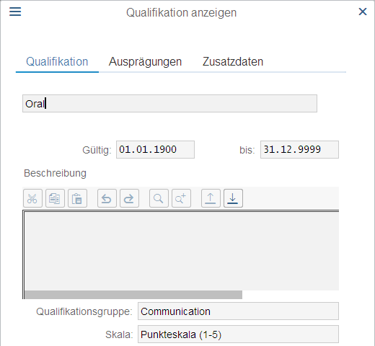
Personalentwicklung – Anforderungen
Anforderungen können an Planstellen geknüpft werden
Anforderungen sind Qualifikationen, Fähigkeiten und Erfahrungen
Anforderungen können mit einer Ausprägung angelegt werden
Notes:
Um einen Profilvergleich durchführen zu können, müssen für eine Planstelle oder eine Stelle Anforderungen hinterlegt sein, die eine Person innehaben sollte, um die (Plan)stelle zu besetzen. Dabei sind Anforderungen meist bestimmte Qualifikationen, Fähigkeiten und Erfahrungen wie z.B. Software-Kenntnisse, Soft-Skills, Fachwissen oder körperliche Fähigkeiten. Diese Anforderungen können beim Anlegen einer Planstelle hinterlegt werden und mit entsprechenden Ausprägungen bewertet werden.

Slide 34
Personalentwicklung – Profilvergleich
Über den Profilvergleich können Personen, Stellen und Planstellen miteinander verglichen werden.
Beim Profilvergleich wird jeweils die Differenz zwischen der Ausprägung der Anforderung und der Ausprägung der Qualifikation ermittelt.
Dabei sind drei Ergebnisse möglich.
Beide Ausprägungen sind identisch
Die Anforderung ist höher als die Qualifikation (= Unterqualifikation)
Die Anforderung ist geringer als die Qualifikation (= Überqualifikation)
Planstelle
Person
Anforderungen
Qualifikationen
Notes:
Über den Profilvergleich können Personen, Stellen und Planstellen miteinander verglichen werden. Beim Profilvergleich wird jeweils die Differenz zwischen der Ausprägung der Anforderung und der Ausprägung der Qualifikation ermittelt. Dabei sind drei Ergebnisse möglich.
Beide Ausprägungen sind identisch
Die Anforderung ist höher als die Qualifikation (= Unterqualifikation)
Die Anforderung ist geringer als die Qualifikation (= Überqualifikation)
Bei Unterqualifikation werden, bei Integration mit dem Veranstaltungsmanagement, Weiterbildungsmaßnahmen vorgeschlagen, um das Qualifikationsdefizit zu beheben.
Veranstaltungen können im System im Veranstaltungsmenü gepflegt werden. Es besteht die Möglichkeit, Veranstaltungen bestimmte Qualifikationen mit Ausprägungen zuzuordnen, sodass nach dem Besuch der Veranstaltung die Qualifikation in der entsprechenden Ausprägung zum Profil des Mitarbeiters hinzugefügt wird.

Slide 35
HCM Prozesse – Talentmanagement
Laufbahnplanung durchführen
Nachfolgeplanung durchführen
Allgemeine Entwicklungspläne generieren
Individuelle Entwicklungspläne generieren
Notes:
Das Talentmanagement befasst sich mit der Karriereplanung sowie der Weiterbildung von Mitarbeitern und ist in die Personalentwicklung integriert. Im Wesentlichen beinhaltet das Talentmanagement das Anlegen und Analysieren von Laufbahnen, Nachfolgeplänen und individuellen Entwicklungsplänen.

Slide 36
Talentmanagement – Laufbahnplanung
Karriereziele identifizieren
Berufliche Laufbahn planen
Einzelne Stationen einer Laufbahn anlegen und definieren
Stelle
Planstelle
Schulung
Laufbahnplanung: Abgleich der Qualifikationen mit Anforderungen einer Station der Laufbahn, z.B. Stelle, Planstelle → Personalentscheidungen, Schulungen, etc.
Individuelle Entwicklungspläne ableiten
Notes:
In der Laufbahnplanung können für einen Mitarbeiter konkrete Planstellen und Aufgaben definiert werden, die dieser im Laufe seiner Karriere im Unternehmen einnehmen oder ausführen soll. Im Zusammenhang damit werden bei einem Abgleich der Qualifikationen eines Mitarbeiters mit den Anforderungen einer Station der Laufbahn, Entwicklungsmaßnahmen abgeleitet, die erforderlich sind, damit der Mitarbeiter diese Station erreicht. Damit soll der berufliche Werdegang der Mitarbeiter geplant und umgesetzt werden und Entwicklungsmöglichkeiten aufgezeigt werden. Aus den Ergebnissen der Laufbahnplanung können dann individuelle Entwicklungspläne abgeleitet und ausgearbeitet werden.

Slide 37
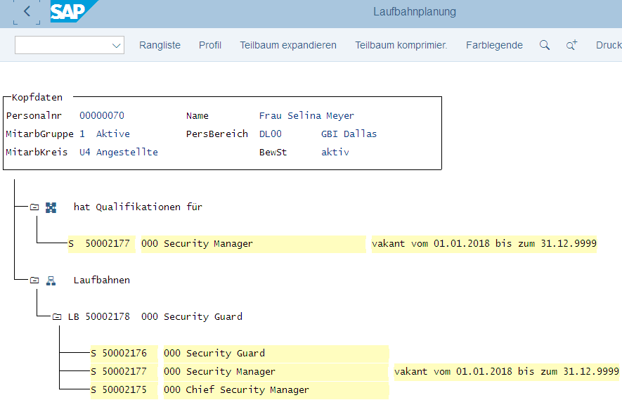
Talentmanagement – Laufbahnplanung (Forts.)
Beispiel für eine Laufbahnplanung:

Slide 38
Talentmanagement – Nachfolgeplanung
Kontinuität der Personalbereitstellung für Schlüsselplanstellen gewährleisten
Pro-aktive Suche nach geeigneten Kandidaten zur Wiederbesetzung von Schlüsselplanstellen
Gezielte Vorbereitung auf die Übernahme der Nachfolgerstelle
Notes:
Mithilfe der Nachfolgeplanung soll die Kontinuität der Personalbereitstellung für Schlüsselplanstellen in einem Unternehmen gewährleistet werden. Dabei wird pro-aktiv nach geeigneten Kandidaten gesucht, die für die Wiederbesetzung einer Schlüsselplanstelle in Frage kommen. Wird ein geeigneter Kandidat gefunden, so kann dieser mithilfe von Entwicklungsmaßnahmen und individuellen Entwicklungsplänen auf die Übernahme der Nachfolgerstelle vorbereitet werden.

Slide 39
Talentmanagement – Entwicklungspläne
Zusammenfassung von Aus- und Weiterbildungsmaßnahmen mit dem Ziel bestimmte Qualifikationen zu vermitteln
Teilnahme an Schulungen
Besetzung von Planstellen
Einsatz in einer Organisationseinheit
Aufenthalt an einem Ort
Notes:
Entwicklungspläne stellen eine Zusammenfassung von Aus- und Weiterbildungsmaßnahmen dar, die ein Mitarbeiter zu seiner beruflichen Entwicklung in Anspruch nehmen soll. Dabei wird zwischen generellen Entwicklungsplänen, die für mehrere Mitarbeiter als Vorlage verwendet werden können und individuellen Entwicklungsplänen, die für einen speziellen Mitarbeiter entwickelt wurden, unterschieden.

Slide 40
HCM Prozesse – Performancemanagement
Zielvereinbarungen zw. dem Unternehmen und den Mitarbeitern definieren
Mitarbeiterleistung bewerten → Feedback
→ Wurden die Ziele erreicht?
Operative Ziele der Mitarbeiter überwachen
Vergütungen anpassen
Ziel: höhere Motivation und bessere Leistung
Notes:
Mit dem Performancemanagement bietet SAP ein Werkzeug mit dem Mitarbeiterbeurteilungen und/oder Zielvereinbarungen zwischen dem Unternehmen und den Mitarbeitern erstellt und überwacht werden können. Durch Zielvereinbarungen lässt sich die Unternehmensstrategie durch die Formulierung von Zielen auf Mitarbeiterebene herunter brechen. Die Beurteilungsergebnisse sind dann Grundlage für eventuelle Vergütungsanpassungen. Ziel des Performancemanagements ist damit eine höhere Motivation und verbesserte Leistung bei den Mitarbeitern zu erreichen.

Slide 41
Performancemanagement – Beurteilungsprozess
Feedback
Beurteilung
durchführen
Vergütungs-
anpassungen
Planung
Ziele
vereinbaren
Notes:
Das Performancemanagement in SAP unterstützt einen kontinuierlichen Performance-Feedback-Prozess. Der Beurteilungsprozess umfasst drei wesentliche Elemente: die Planung, die Beurteilung und resultierende Vergütungsanpassungen. Bei der Planung der Beurteilung, werden sowohl Unternehmens- als auch individuelle Ziele zwischen den Mitarbeitern und dem Management festgelegt. Im Anschluss daran erfolgt das eigentliche Feedback, in der die Leistung der Mitarbeiter an den vereinbarten Zielen gemessen wird. Es können sowohl Einzelbeurteilungen, Gruppenbeurteilungen als auch 360° Feedbacks realisiert werden. Aus den Ergebnisse der Beurteilung können Entwicklungsmaßnahmen und Vergütungsanpassungen abgeleitet werden.

Slide 42
Performancemanagement – Status
Zur Abbildung eines Performance-Feedback-Prozesses können Beurteilungen und Zielvereinbarungen verschiedenen Status einnehmen
Beurteilungen/
Zielvereinbarung
Folgeprozesse
Notes:
Zur Abbildung eines Performance-Feedback-Prozesses können Beurteilungen und Zielvereinbarungen verschiedenen Status einnehmen.
In Vorbereitung: ein Beurteilungsformular wurde angelegt und mit Kopfdaten (z.B. Beurteiler, Gültigkeit) versehen
In Planung: Ziele wurden festgelegt und in das Beurteilungsformular eingegeben
In der Prüfung: Ein Mitarbeitergespräch hat stattgefunden. Ziele können verändert und angepasst werden
In Bearbeitung: Eine Teil- oder vollständige Bewertung wurde erfasst, aber noch nicht abgeschlossen. Dies bedeutet, dass die Bewertung weiterhin verändert werden kann
Abgeschlossen: Die eingegebene Bewertung wurde abgeschlossen und historisiert. Da eine Bearbeitung nicht mehr möglich ist, können Folgeaktivitäten ausgeführt werden
Folgeprozesse bei der Beurteilung können z.B. Genehmigungsprozesse sein, wenn ein Mitarbeiter sich selbst Beurteilen sollte. Hierfür existieren im Performancemanagement folgende zusätzliche Stadien:
Genehmigt
Abgelehnt
Abschließend genehmigt
Abschließend abgelehnt

Slide 43
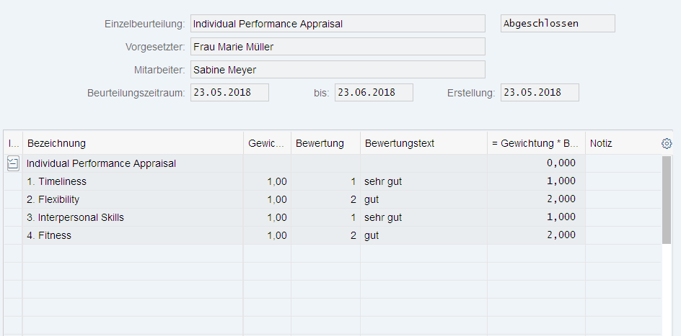
Performancemanagement – Beurteilungsformular
Das Beurteilungsformular besteht aus verschiedenen Elementen:
Formulare
Kriteriengruppen
Kriterien
Qualifikationen
Notes:
Das Performancemanagement bietet verschiedene Beurteilungsvorlagen für unterschiedliche Beurteilungsarten, wie z.B. Teilbeurteilungen oder 360° Feedback an. Innerhalb des Performancemanagement werden Beurteilungsformulare im Beurteilungskatalog erstellt und abgelegt. Zur Strukturierung des Beurteilungskatalogs können Beurteilungskategoriengruppen und Beurteilungskategorien angelegt werden. Innerhalb dieser Strukturierung können sogenannte Beurteilungselemente angelegt werden. Beurteilungselemente können Beurteilungsformulare, Kriteriengruppen, Kriterien, oder fremde Elemente (z.B. Qualifikationen) sein.
Durch die Integration mit der Personalentwicklung können Anforderungsprofile oder Qualifikationen aus dem Qualifikationskatalog in Zielvereinbarungen eines Mitarbeiters aufgenommen werden. Nach Abschluss der Beurteilung werden die Qualifikationsprofile der Mitarbeiter automatisch aktualisiert. Mithilfe der Integration ins Veranstaltungsmanagement können Veranstaltungs- und Teilnehmerbeurteilungen durchgeführt werden. Besteht eine Integration ins Unternehmensvergütungsmanagement, gibt es die Möglichkeit, Leistungsbezogene Vergütungsanpassungen durchzuführen. Dabei wird anhand der Beurteilung eines Mitarbeiters dynamisch die Vergütung angepasst.

Slide 44
HCM Prozesse – Personalcontrolling
Berichte und Analysen
Auswertung von personalwirtschaftlichen Daten
Standardberichte
Personalinformationssystem
Manager‘s Desktop
Ad-hoc-Query
Business Intelligence
Notes:
Das Personalcontrolling ermöglicht aus einer Flut von Daten innerhalb der Personalwirtschaft eines Unternehmens Berichte zu erzeugen. Die Daten für einen Bericht können aus einem einzelnen oder aus mehreren personalwirtschaftlichen Prozessen stammen.
Ein Personalwirtschaftssystem ermöglicht eine einfache Erstellung von Berichten und Analysen zur Auswertung von bestimmten Daten. Dabei ist es irrelevant, ob es sich um einfache Mitarbeiterlisten oder um komplexe betriebswirtschaftliche Kalkulationen handelt. Das Personalcontrolling innerhalb eines Personalwirtschaftssystems ermöglicht die Einrichtung von zyklischen Berichten, genauso wie die spontane Abfrage eines Berichts. Je nach Personalwirtschaftssystem können Berichte miteinander verglichen werden oder auf Basis eines Berichts eine Prognose für die Zukunft erstellt werden.
In SAP stehen die folgenden Werkzeuge im Personalcontrolling zur Verfügung, die im Folgenden detaillierter erklärt werden.
Standardberichte
Personalinformationssystem (HIS)
Manager’s Desktop
Ad-hoc-Query
Business Inteligence

Slide 45
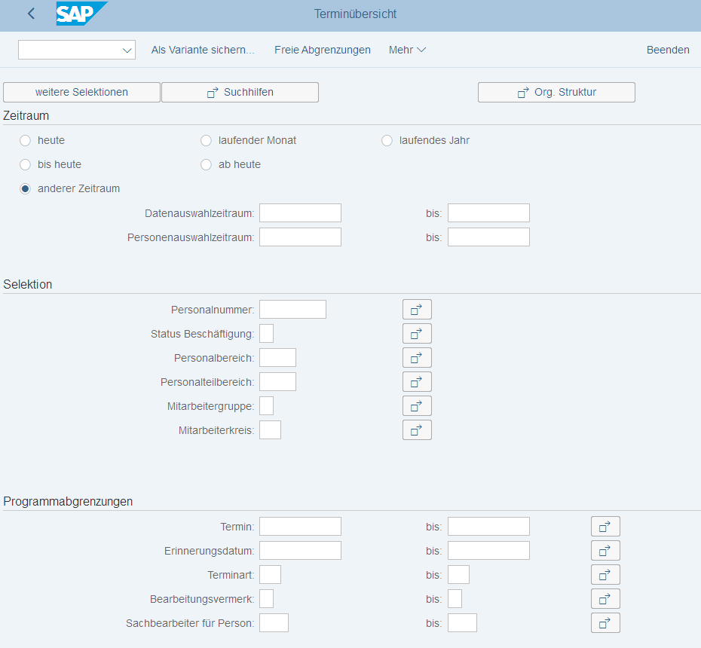
Personalcontrolling – Standardberichte
= vordefinierte SAP-Abfragen mit einheitlichem Aufbau
Beispiel: Terminübersicht
Notes:
Standardberichte sind von SAP vordefinierte SAP-Abfragen, die in den meisten Fällen direkt aus dem Easy Access Menü gestartet werden können. Sie befinden sich in dem Easy Access Menü in dem Ordner Informationssystem, bzw. innerhalb einer Komponente ebenfalls im Ordner Informationssystem. Standardberichte sind z.B. Mitarbeiterliste, Geburtstagslisten, usw. Es handelt sich innerhalb der Personalwirtschaft um personenbezogene Auswertungen. Der Aufbau von Standardberichten ist einheitlich. Beim Aufruf eines Standardberichts erscheint ein Fenster zur Datenselektion, in dem verschiedene Auswahlfelder zur Verfügung stehen. Die Ausgabe eines Standardberichts findet in einer Liste statt, die z.B. in eine Excel-Datei ausgegeben werden kann. Zusätzlich kann die Ausgabe grafisch dargestellt werden.
Das Erfassungsbild zur Erzeugung eines Standardberichts ist in mehrere Bereiche aufgeteilt. Im Bereich Zeitraum, kann ein Zeitraum ausgewählt werden, über den die Auswertung gehen soll. Im Bereich Selektion kann die Auswertung auf bestimmte Mitarbeiter oder Organisationseinheiten beschränkt werden. Mithilfe von Programmabgrenzungen kann man den Bericht auf bestimmte Ergebnisbereiche beschränken. Abschließend kann die Ausgabeform des Berichts ausgewählt werden.

Slide 46
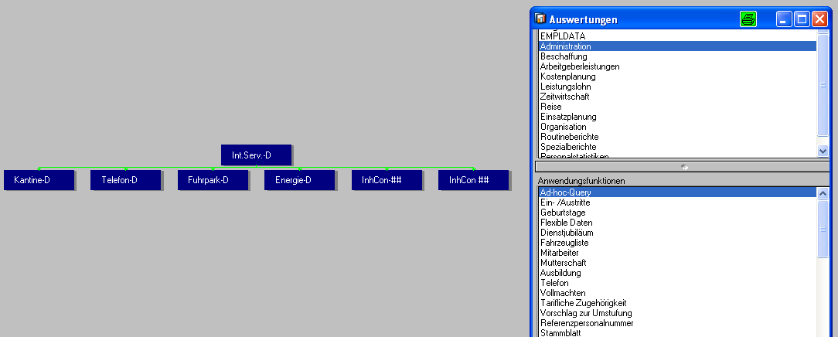
Personalcontrolling – Personalinformationssystem
Das Personalinformationssystem (HIS) ermöglicht Auswertungen auf Basis der Organisationsstruktur.
HIS:Einstieg
Notes:
Das Personalinformationssystem (HIS) ermöglicht Auswertungen auf Basis der Organisationsstruktur. Beim Start des HIS wird eine Organisationseinheit als Startpunkt gewählt. Im Einstiegsbild des HIS wird dann die Organisationsstruktur in einer Baumstruktur, ausgehend von dem gewählten Startpunkt, grafisch angezeigt. Nach der Auswahl eines Elements innerhalb der angezeigten Organisationsstruktur können verschiedene Berichte ausgewählt werden. Im Bereich Auswertungen können verschiedene Komponenten gewählt werden, die für ein bestimmtes Element angezeigt werden sollen. Im Bereich Anwendungsfunktionen wird dem Anwender eine Liste vorhandener Standardberichte für eine Komponente angezeigt.

Slide 47
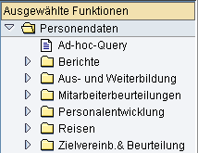
Personalcontrolling - Manager‘s Desktop
Notes:
Der Manager’s Desktop (MDT) richtet sich an Manager eines Unternehmens, kann jedoch auch für andere Führungskräfte eingesetzt werden. Innerhalb des MDT werden Berichte ebenfalls auf Basis der Organisationsstruktur erstellt. Zusätzlich zu den Auswertungsfunktionen kann über den MDT auf Transaktionen anderer Komponenten des HCM Moduls zugegriffen werden. Es besteht z.B. die Möglichkeit, Entscheidungen innerhalb der Personalbeschaffung über den MDT in das System einzugeben. Somit muss der Manager nicht einzelne Transaktionen über das Easy Access Menü aufrufen, sondern benötigt lediglich den MDT. Der MDT setzt sich aus Themenkategorien zusammen. Beispiele hierfür sind: Mitarbeiter, Organisation, Kosten & Planung, usw. Für jede Themenkategorie existiert eine Funktionsliste, in der verschiedene Funktionen aus SAP für die entsprechende Themenkategorie bereitgestellt werden können. Unter anderem auch Berichte aus dem Personalcontrolling. Die Themenkategorien und Funktionslisten lassen sich über das Customizing kundenspezifisch anpassen und verändern.

Slide 48
Personalcontrolling – Ad-hoc-Querys
Ad-hoc-Querys sind ein Tool zur Auswertung von Daten aus dem Personalmanagement
Infoset
Personaladministration
Personalabrechnung
IT 0001
IT 0006
IT 0007
…
Bruttoergebnis
Freiw. Angaben
Kirchensteuer
…
Selektionsfelder auswählen
Ausgabefelder auswählen
Ad-hoc-Query ausgeben
Ad-hoc-Query speichern
Notes:
Mit den Ad-Hoc-Querys stellt SAP seinen Kunden ein einfach zu bedienendes, jedoch sehr leistungsfähiges Werkzeug zur Verfügung. Ad-Hoc-Querys lassen nahezu beliebige Berichte erstellen. Die Bezeichnung Ad-Hoc-Query wird lediglich in dem Modul HCM verwendet. Außerhalb des HCM Moduls wird das Werkzeug als Infoset-Query bezeichnet.
Bei der Erstellung eines Ad-Hoc-Querys entscheidet der Benutzer selbst, welche Datenfelder als Selektionskriterien für den Bericht zur Verfügung stehen sollen. Hierbei können Datenfelder aus den verschiedenen Komponenten des Moduls HCM ausgewählt werden. Zusätzlich kann der Benutzer die Datenfelder bestimmen, die in der Ausgabe des Berichts erscheinen sollen, sowie die Form der Ausgabe des Berichts. Ad-Hoc-Querys können gespeichert werden und müssen nicht bei jedem Aufruf neu erstellt werden. Damit nicht jedem Benutzer alle Datenfelder bei der Erstellung von Ad-Hoc-Querys zur Verfügung stehen, können über das Customizing Infosets angelegt werden. Innerhalb eines Infosets werden Datenfelder bestimmt, die den Benutzern bei der Erstellung von Ad-Hoc-Querys zur Verfügung stehen sollen. Infosets werden über die Benutzergruppe einem Benutzer zugeordnet

Slide 49
Personalcontrolling – Business Intelligence
Ermöglicht das Erstellen von umfangreichen Berichten
Daten aus SAP Systemen oder anderen Systemen können integriert werden
SAP BI Systeme und SAP ERP Systeme haben unterschiedliche Anforderungen:
Notes:
Mit SAP Business Inteligence (BI) können ebenfalls umfangreiche Berichte erstellt werden. SAP BI ist ein eigenständiges System und basiert auf einer Portaltechnologie. Mithilfe von SAP BI können Daten aus SAP Systemen oder aus anderen Systemen integriert werden. SAP BI bietet umfangreiche Planungs- und Simulationsfunktionen und lohnt sich vor allem bei sehr großen Datenmengen. Durch die Integration von Daten aus externen Systemen ermöglicht es jedoch auch ein Benchmarking. Die folgende Tabelle stellt die Anforderungen eines SAP ERP Systems und eines SAP BI Systems gegenüber.

Slide 50
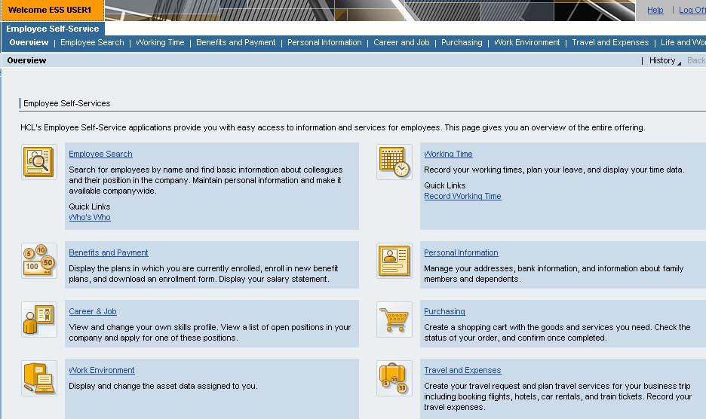
Employee Self-Service (ESS)
Webbasierte Benutzungsoberfläche für Mitarbeiter
Ermöglicht die zeit- und standortunabhängige Pflege von persönlichen Daten
Zugriff auf zahlreiche Verwaltungsfunktionen, die normalerweise von anderen Abteilung übernommen werden
Die Mitarbeiter sind selbst für die Aktualisierung ihrer Daten zuständig
Folgende Tätigkeiten können die Mitarbeiter durch das ESS erledigen:
Einreichen von Reisekosten
Durchsuchen des Mitarbeiterverzeichnisses
Anzeigen des Kalenders
Fortschreiben von persönlichen Daten
Arbeitgeberleistungen beantragen
Dokumentieren von Arbeitszeiten
Fortschreiben von Bankdaten
Einschreiben in Schulungskurse

Slide 51
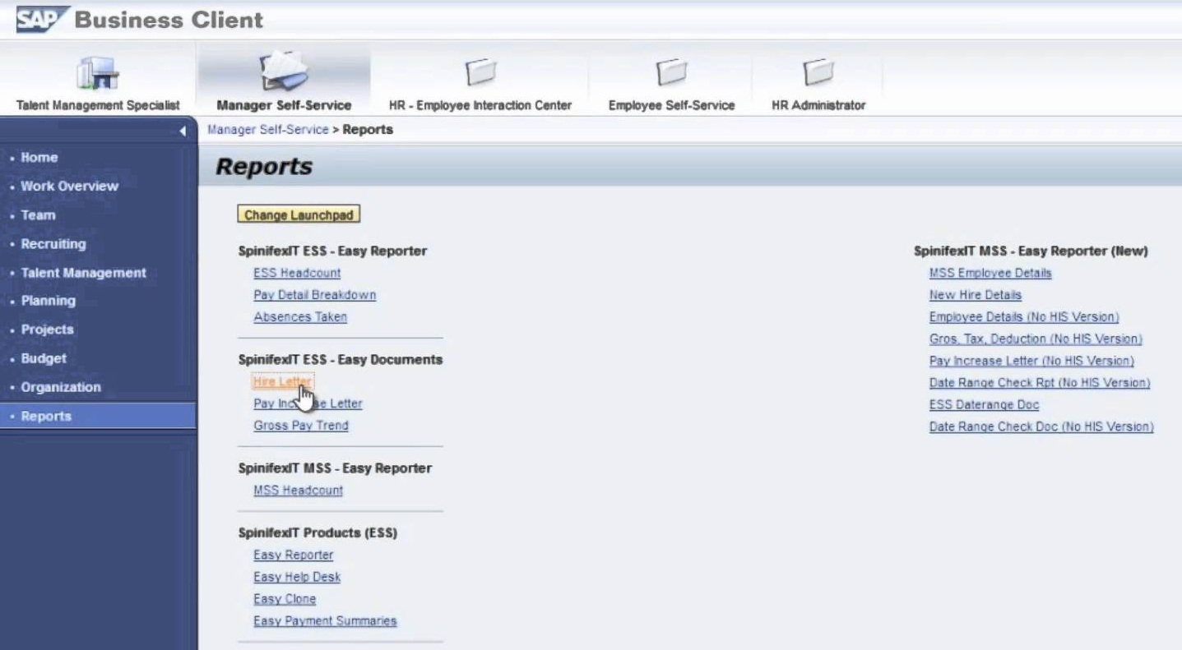
Manager Self-Service (MSS)
Zentraler webbasierter Zugriffspunkt für Manager
MSS nutzen die Backend-Systeme von Personal- und Finanzabteilungen und unterstützen das Management mit unternehmensweit relevante Informationen
Die Self-Service-Tools automatisieren papiergestützte Prozesse, z.B. Anfragen in Bezug auf Stammdatenänderungen oder Leistungsbeurteilungen.
Folgende Tätigkeiten können die Manager können über das MSS:
Informationen gewinnen
Mitarbeiter beschaffen
eine Vergütungsplanung durchführen
die Kosten steuern
die Budget- und Personalbedarfsplanung verwalten
Änderungen an den Personaldaten eingeben

